Slide 1
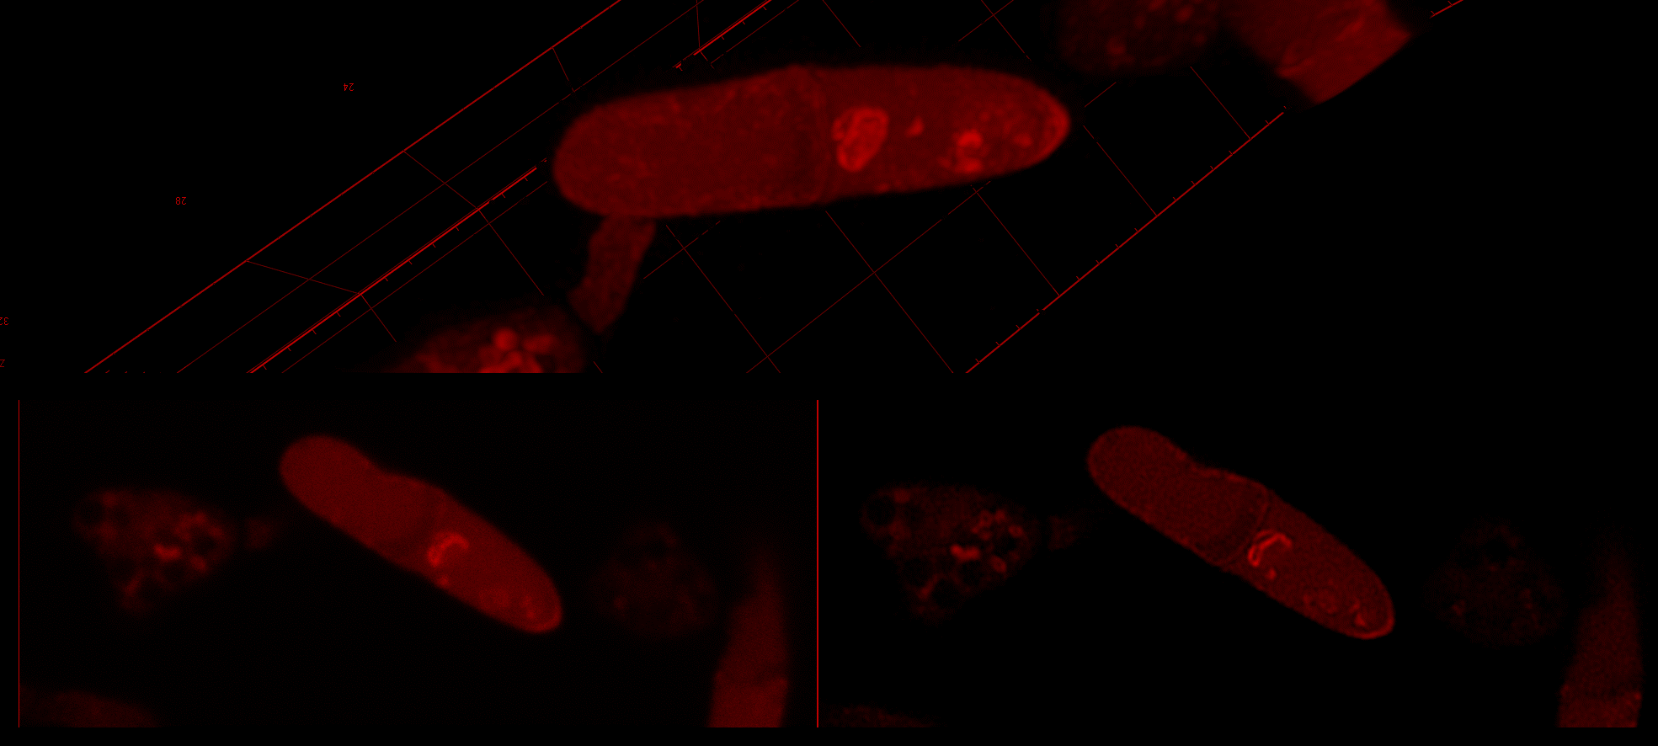




Introduction à l’imagerie
De l’image à l’acquisition
Kaori SAKAI
plateau de cytologie/imagerie
UMR1290 BIOGER

Slide 2

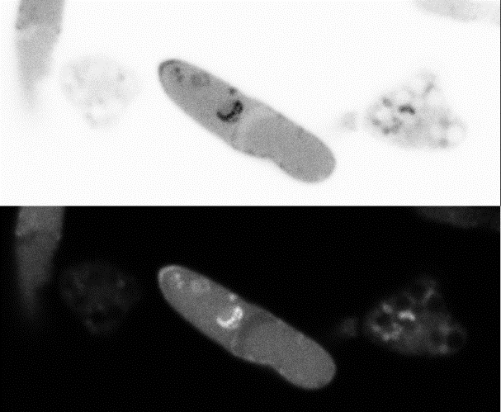


Une image est une représentation partielle d’une réalité.
Œil
Objet
Image numérique
Analyse d’images
et
Transmission d’informations
Préparation de l’échantillon
Système de visualisation
Système d’imagerie
microscope / loupe
*scanner
*appareil photo
*caméra associé à un appareillage:
microscope / loupe
Notes:
Préparation de l’échantillon : par exemple rendre transparent, faire des traitements pour localiser une prot/ARN/ADN (immuno)
Idem que raisonnement scientifique

Slide 3
Est-ce que les informations sont bien présents dans l’image acquise
pour répondre à la question que je me pose?

Slide 4
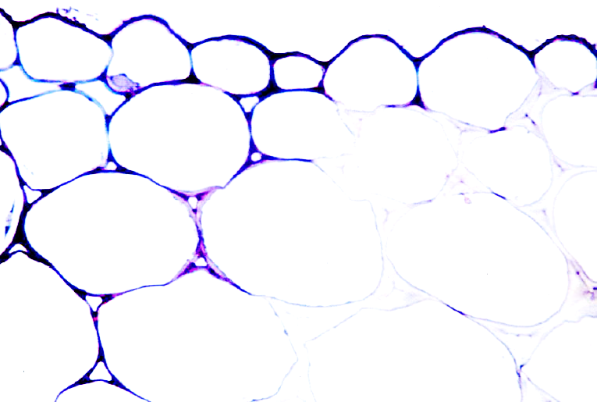
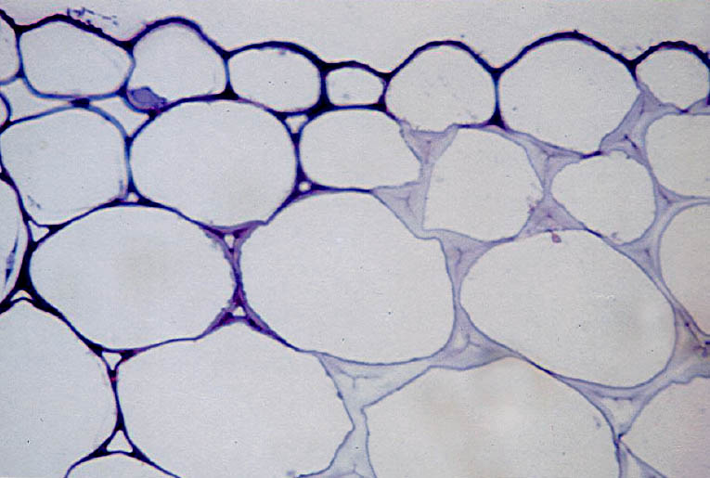
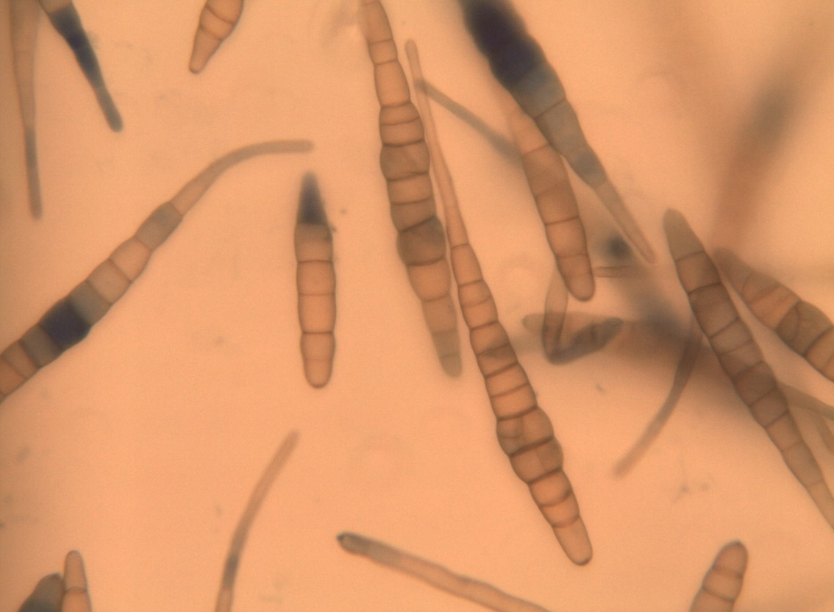
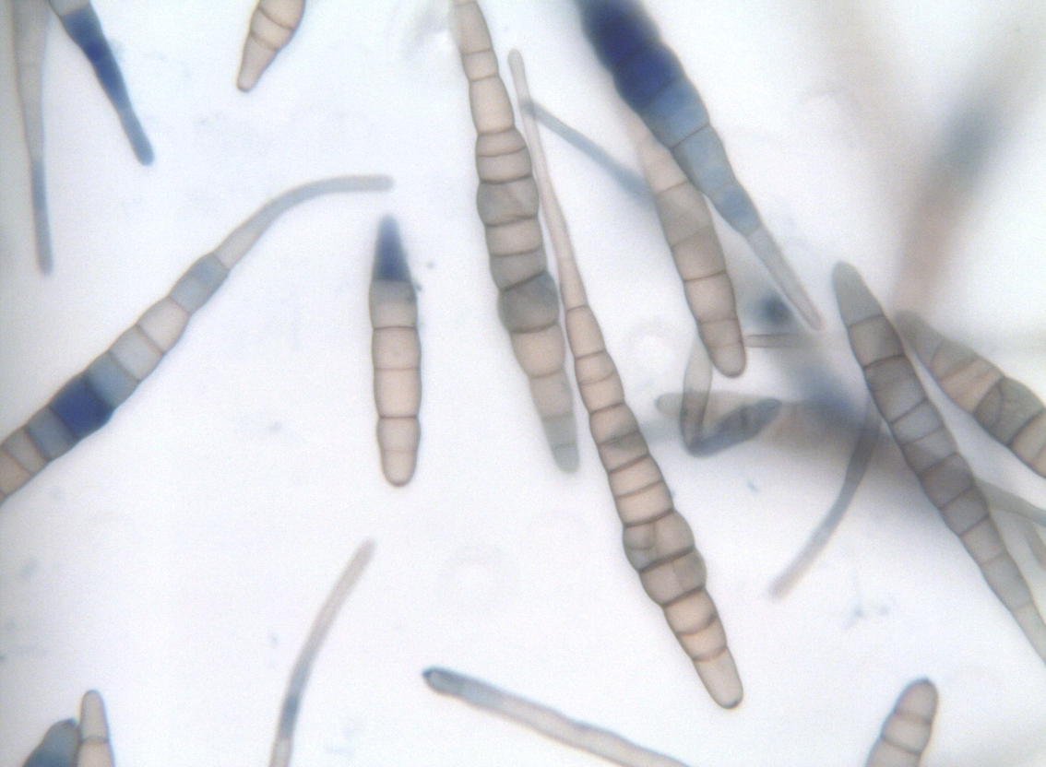
Exemples 1 : paramètres d’acquisition
La détection du signal/information (temps d’expo) : présence/absence
La détection des couleurs (balance du blanc) : info noyé

Slide 5
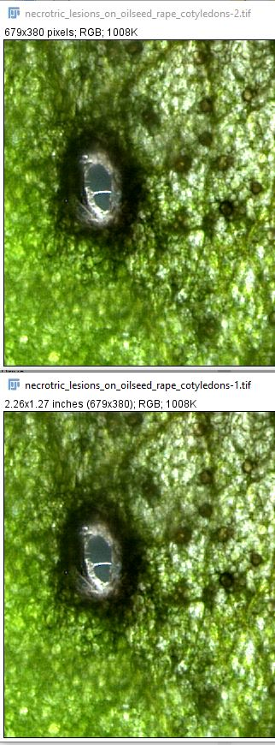
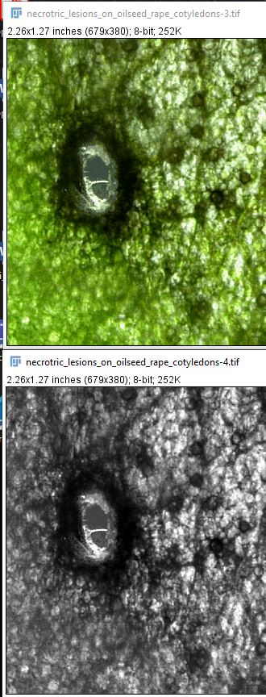
Exemples 2 : Les informations associés à l’image
Sur une des images l’information que je cherche est impossible à récupérer
Notes:
Images tous des formats différents, tous des tif

Slide 6
Exemples 2 : Les informations associés à l’image
Info manquante!
Info récupérable
Info récupérable
Info récupérable

Slide 7
Exemples 2 : Les informations associés à l’image
Info manquante!
Info récupérable
Info récupérable
Info récupérable
Notes:
Recherche des dimensions réelles de l’objet

Slide 8
Qu’est ce qu’une image?

Slide 9
Une image est une représentation partielle d’une réalité.
Œil
Objet
Image numérique
Analyse d’images
et
Transmission d’informations
Préparation de l’échantillon
Système de visualisation
Système d’imagerie
microscope / loupe
*scanner
*appareil photo
*caméra associé à un appareillage:
microscope / loupe
Notes:
Préparation de l’échantillon : par exemple rendre transparent, faire des traitements pour localiser une prot/ARN/ADN (immuno)
Idem que raisonnement scientifique

Slide 10
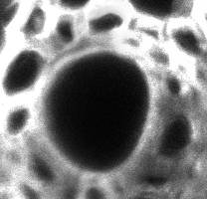
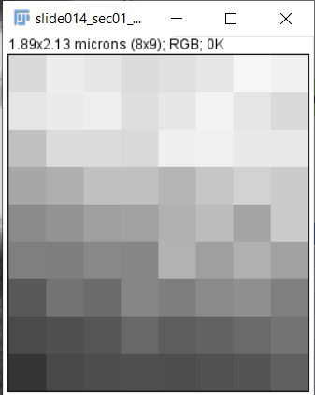
Qu’est ce qu’une image numérique
1-Notion de pixel (picture element) : élément fondamental d’une image
1 pixel
Notes:
Carré dans l’image = pixel
Une image numérique est composé de pixel

Slide 11
Qu’est ce qu’une image numérique
2- Une image « numérique » est un outil qui permet une meilleure visualisation d’un gros tableau de chiffre
234 | 218 | 237 | 231 | 220 | 224 | 231 | 246 | 241
216 | 230 | 235 | 238 | 222 | 231 | 243 | 229 | 218
189 | 192 | 219 | 219 | 217 | 239 | 240 | 233 | 233
148 | 167 | 175 | 192 | 192 | 181 | 198 | 210 | 203
137 | 139 | 147 | 159 | 161 | 177 | 188 | 164 | 203
119 | 127 | 126 | 136 | 134 | 178 | 159 | 176 | 161
92 | 88 | 115 | 107 | 134 | 126 | 138 | 143 | 127
55 | 74 | 80 | 85 | 104 | 93 | 98 | 106 | 116
64 | 52 | 72 | 77 | 80 | 78 | 81 | 84 | 96
Notes:
Carré dans l’image = pixel

Slide 12
Qu’est ce qu’une image numérique
3- LUT (Lookup Table) : Tableau de correspondance
Permet la correspondance entre les valeurs numériques et le visuel de l’image
niveau de gris
LUT
255
234 | 218 | 237 | 231 | 220 | 224 | 231 | 246 | 241
216 | 230 | 235 | 238 | 222 | 231 | 243 | 229 | 218
189 | 192 | 219 | 219 | 217 | 239 | 240 | 233 | 233
148 | 167 | 175 | 192 | 192 | 181 | 198 | 210 | 203
137 | 139 | 147 | 159 | 161 | 177 | 188 | 164 | 203
119 | 127 | 126 | 136 | 134 | 178 | 159 | 176 | 161
92 | 88 | 115 | 107 | 134 | 126 | 138 | 143 | 127
55 | 74 | 80 | 85 | 104 | 93 | 98 | 106 | 116
64 | 52 | 72 | 77 | 80 | 78 | 81 | 84 | 96
0
Notes:
Carré dans l’image = pixel
Imaginer des publie avec des tableau de chiffres
Les valeurs correspondent à un niveau de gris
Chaque pixel est associé à une valeur numérique de son intensité ou « niveau de gris »

Slide 13
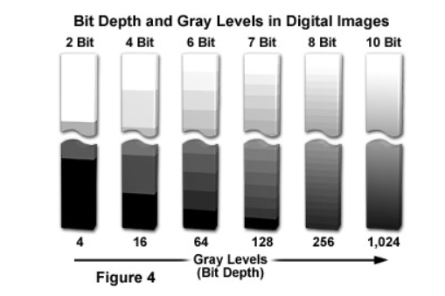
Qu’est ce qu’une image numérique
4- Notion de bit (Binary digit) : la dynamique de l’image
…
16bit
Une image de n bit peut contenir jusqu’à 2^{n} bit de niveau de gris différents.
http://zeiss-campus.magnet.fsu.edu/articles/basics/digitalimaging.html

Slide 14
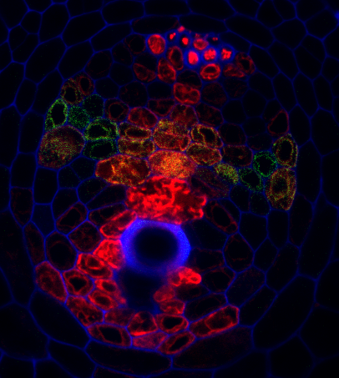
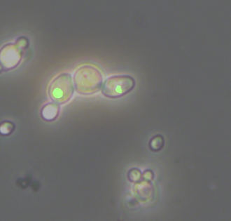
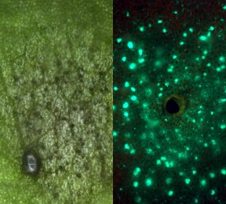
Qu’est ce qu’une image couleurs?
Une des 3 images n’est pas une image couleur
Image confocal, fluorescence
Image en épifluorescence
(à BIOGER)
Image loupe
(à BIOGER)

Slide 15
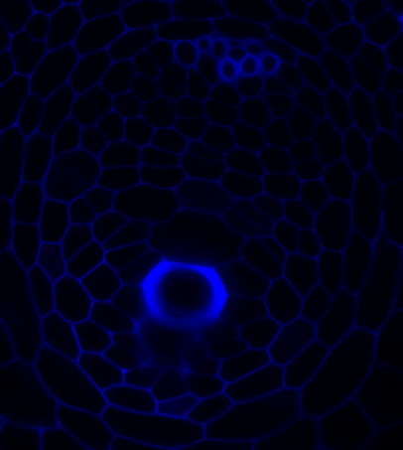
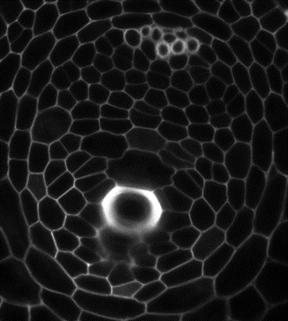

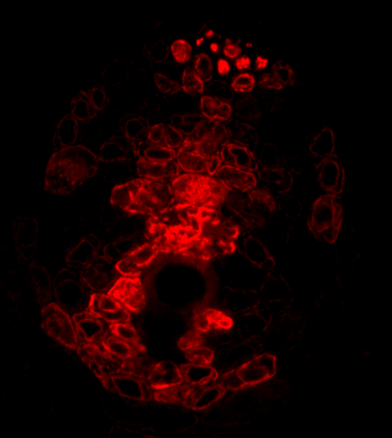
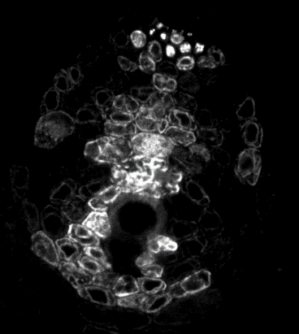

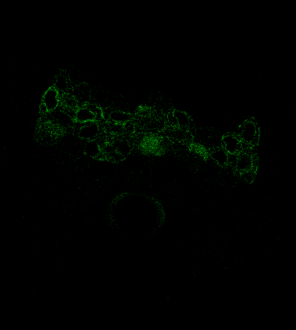
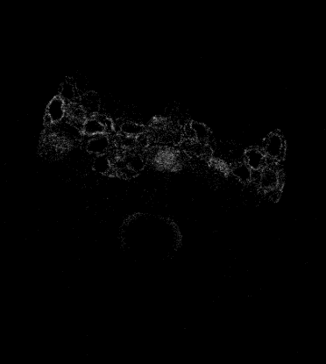

Qu’est ce qu’une image couleurs?
1- Image en « fausse couleur »
Ici, détection sur 3 canaux de fluorescence, mais possibilités sur 4,5,voir 10!
En microscopie confocal (ou avec caméra noir et blanc) les détecteurs ne détectent QUE en niveau de gris.
Ces niveaux de gris sont ensuite transformés en fausses couleurs.
La gamme en fausse couleur est du noir à la couleur monochrome choisi.
Notes:
Même raisonement pour les caméra Noir et Blanc

Slide 16
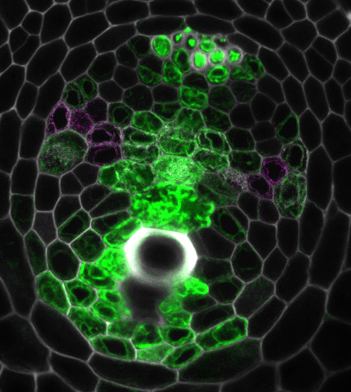
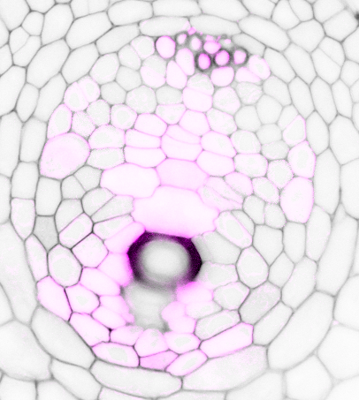
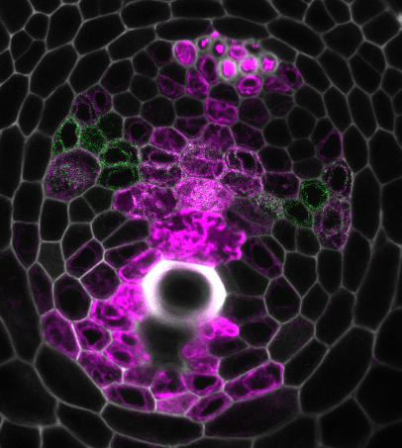
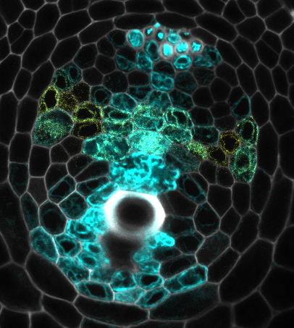
Qu’est ce qu’une image couleurs?
1- Image en « fausse couleur »
En travaillant sur les LUT, certaines informations ressortent plus facillement!

Slide 17
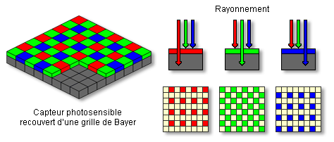
Qu’est ce qu’une image couleurs?
2- Image couleur : obtenue avec une caméra couleur
Source de lumière
Détecteur de la caméra couleur
Calcul
et reconstruction
Echantillon
Filtre
RGB : info issue de détecteur sur lequel on a filtré la partie R G B du spectre de lumière par rapport à certaines normes (pour imiter la physiologie de l’œil humain)
qu’on aura recodé avec des tables de couleurs entre du
noir et bleu
Noir et vert
Noir et rouge
Pour « recomposer » une image qui a 3 cannaux.
C’est une image dite RGB

Slide 18
Exemples 2 : Les informations associés au format de l’image
Info manquante!
Info récupérable
Info récupérable
Info récupérable
Notes:
Recherche des dimensions réelles de l’objet

Slide 19
Le format de l’image
(majorité des erreurs lors des traitements d’images!!)
Qu’est ce qu’une image couleurs?
Privilégier le format constructeur ou OME Tiff lorsque vous faite des analyses ou pour des publications!!
Sinon
2 types d’informations perdus
Les métadonnées : conditions d’acquisition (objectif, filtre utilisé, temps d’exposition, etc…)
Les informations de l’images (perte de pixels)
Attention 2 type de format tiff
OME Tiff (Metadonnées gardés) : Open Microscopy Environment
Tiff : Metadonnées perdus
Illustration : png/jpeg
Format à compression OK, de toute facon on ne voit pas les détails et ca évite des pptx à 500Mo.

Slide 20
Une image est une représentation partielle d’une réalité.
Œil
Objet
Image numérique
Analyse d’images
et
Transmission d’informations
Préparation de l’échantillon
Système de visualisation
Système d’imagerie
microscope / loupe
*scanner
*appareil photo
*caméra associé à un appareillage:
microscope / loupe
Notes:
Préparation de l’échantillon : par exemple rendre transparent, faire des traitements pour localiser une prot/ARN/ADN (immuno)
Idem que raisonnement scientifique

Slide 21
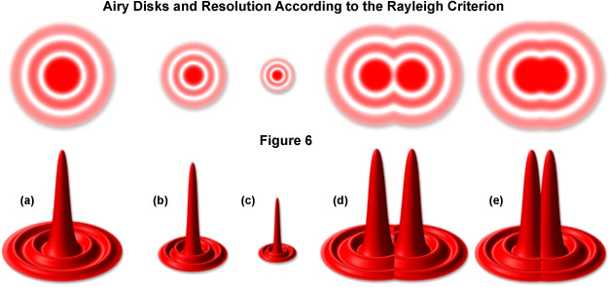
Que permet un microscope?
Un microscope est un instrument qui permet
*d’obtenir une image grossie d’un objet de petite taille
=grandissement
*de séparer le détails de l’objet sur l’image
=résolution (pixel size, dpi-inch/ppp-pouce)
La résolution correspond à la plus petite distance nécessaire pour séparer deux points.
http://zeiss-campus.magnet.fsu.edu/articles/basics/imageformation.html
Points résolus
Points non résolus

Slide 22
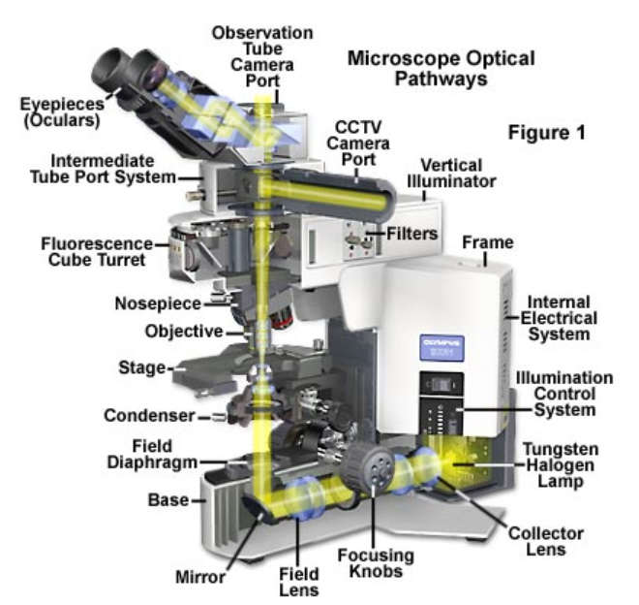
La structure d’un microscope
Oculaires
Agrandit l’image produite par l’objectif
Objectif
Produit une image agrandit de l’échantillon
Echantillon
Condenseur
Concentre la lumière sur l’échantillon
Source de lumière

Slide 23
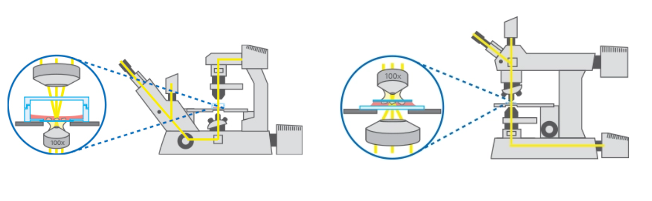
2 types de montage d’un microscope
Microscope Inversé
Microscope droit
https://ibidi.com/content/212-inverted-and-upright-microscopy
Notes:
À BIOGER la plus part sont droit
Avantage de travailler sur culture liquide en inversé (animaliste)

Slide 24
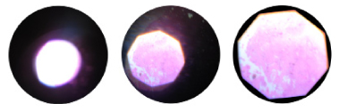
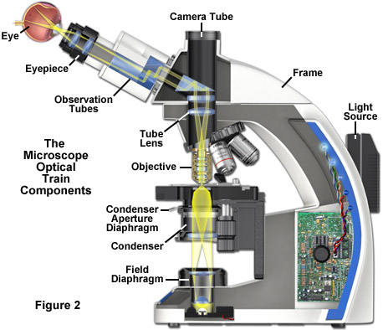
Les 3 composants qui permettent de bien voir son échantillon
1-Le diaphragme de champ :
limite l’étendue du faisceau lumineux de la lampe
2-Le diaphragme d’ouverture :
limite l’ouverture du faisceau lumineux. Il influe sur le contraste et la résolution de l’image.
https://www.spotimaging.com/resources/white-papers/koehler-illumination
Notes:
Field diaphragm : it prevents glare (reflected light inside the optics)

Slide 25
Les 3 composants qui permettent de bien voir son échantillon
3-Le condenseur
permet de focaliser la lumière de la lampe sur l’échantillon
Oculaires
Agrandit l’image produite par l’objectif
Objectif
Produit une image agrandit de l’échantillon
Echantillon
Condenseur
Concentre la lumière sur l’échantillon
Source de lumière
Notes:
Flouté sur les bords

Slide 26
Pour bien voir : illumination homogène de l’échantillon
L’illumination de Köhler
permet d’optimiser l’illumination de l’échantillon
= Chaque point de la source lumineuse est utilisée pour éclairer l’échantillon.
Cette technique permet d’obtenir une illumination homogène de l’échantillon.
Oculaires
Objectif
Echantillon
Condenseur
Source de lumière
www.microscopyu.com/tutorials/kohler
https://www.olympus-lifescience.com/fr/microscope-resource/primer/java/kohler/contrast/

Slide 27
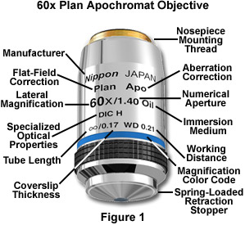
Pour bien voir : l’objectif
Résolution
Constructeur
Correction
(géométrique/chromatique)
Grossissement
Application spécifique
(PH/ DIC)
Milieux d’immersion : indice de milieux
Distance de travail
Epaisseur de lamelle
Finition des lentilles à la main.

Slide 28
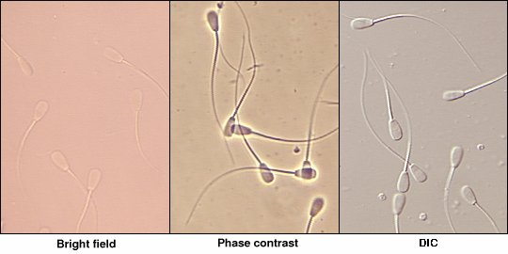
Ce qui permet de bien voir : les contrastes
Application spécifique
(PH/ DIC)
Champ clair
Contraste de phase
DIC
Notes:
DIC : contraste Interférentiel Différentiel
Indication sur objectif

Slide 29
Encore plus de contraste!
La fluorescence permet d’obtenir un fort contraste spécifique de l’échantillon
La fluorescence est un procédé chimique générant une émission lumineuse après absorpsion de photons de plus grande énergie
Notes:
Lambda EX < Emission !!!

Slide 30
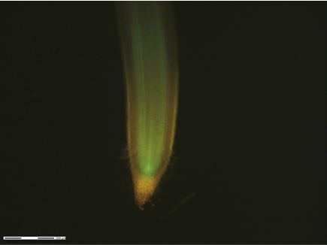
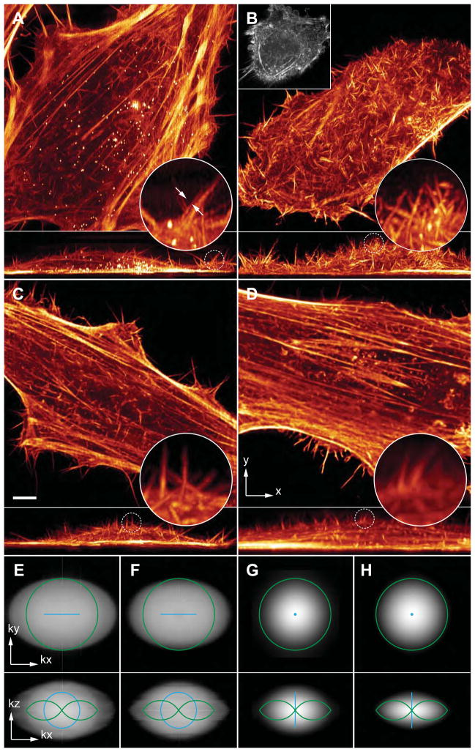
Pour aller plus loin
Résolution
Microscopie électronique
Microscopie optique
Microscopie électronique à transmission
Ultrastructure
Super Resolution
Entre le confocal et MET
(actin, tubulin)
Confocal
Petite structure
en 3D
Epifluorescence
(épaisseur de l’échantillon)
5um
20um
Microscopie
corrélative
De plus en plus de système « maison » : impression 3D,
micromanager, metamorph
Hot topic, De plus en plus de sytème commerciale
Notes:
Resolution: electron size
but :
No fluorescence
No dynamic
Limit of staining tools
(no fusion protein)
Resolution : 50nm in x, y, z axis
Fluorescence, Ph, DIC
z-stack, numerical zoom
But:
Dynamic is more difficult
Technics for probes/sample/set up preparation is recquired
Resolution : 0,2um in xy axis
0,4um in z axis, spectral (lambda)
Fluorescence, Ph, DIC
Dynamic
z-stack, numerical zoom
Resolution : xy 0,2um but in z is the thichkness of sample
Fluorescence, Ph, DIC
Dynamic
but :
No z-stack (need deconvolution)
Single frame (no zoom)

Slide 31
Juste encore quelques points…
Préparation de l’échantillon
*Milieu de montage
Système de visualisation
Chemin optique propre
Pas de poussière!!
Système d’imagerie (caméra)
Temps d’exposition
Choix du format du fichier enregistré
Milieux d’immersion :
indice de milieux
Analyse et manipulation des images
Attention !! Une mauvaise manipulation des images peux conduire à néant les efforts des autres car basés sur de « faux » résultats
(conserver les raw data au maximum!!)
La chirurgie esthétique d’une image peux changer les conclusions de l’analyse!!
In Defense of Image Data & Analysis Integrity
https://www.youtube.com/watch?v=c_Oi2HKom_Y
Notes:
Indice de réfraction

Slide 32
Suite: en fonction des demandes et besoins
La microscopie à fluorescence
et préparation de l’échantillon
*Les protéines fluorescentes et sondes
*épifluorescence et confocal
*la super résolution
*F technics
*la microscopie multi photon
Traitement , analyse d’image et présentation
*raw data et les différents formats d’images
*ImageJ/Fiji
*changement d’échelle
*mesure de surface ; comptage; semi-automatisation
*astuces sur la mise en forme et échelle
Introduction à la microscopie électronique

Slide 33
Merci pour votre attention!

